Slide 1
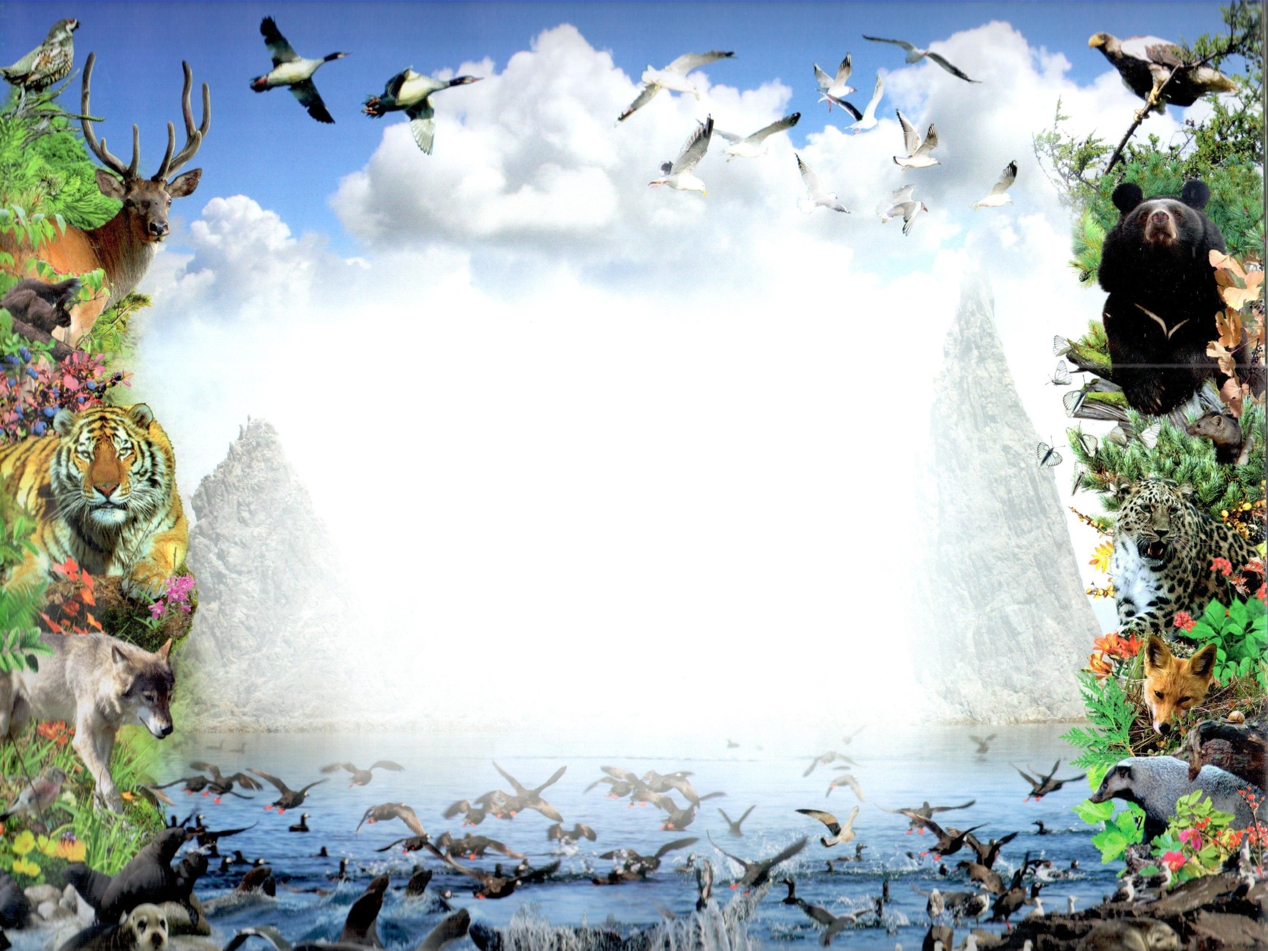
Министерство культуры Хабаровского края Дальневосточная государственная научная библиотека при поддержке Фонда Михаила Прохорова
П Р И Р О Д А
ХАБАРОВСКОГО КРАЯ
Электронный модуль
в помощь учителю географии
в преподавании регионального компонента

Slide 2
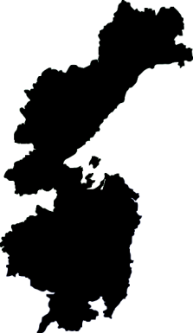
Навигационная панель
Презентация состоит из 10 блоков, обозначенных значками:
Чтобы перейти в нужный раздел, необходимо щелкнуть на название блока:
Каждый блок состоит из нескольких подразделов. Чтобы перейти в нужный раздел, надо нажать на его название.
При нажатии на кнопку произойдет переход в выбранный блок.
Чтобы перейти в раздел «БЛОКИ МОДУЛЯ», нужно нажать кнопку
Для перехода к следующему слайду с информацией необходимо нажать кнопку
В викторине необходимо нажать на один из вариантов ответа, при этом правильный ответ будет выделен другим цветом и появится фото-подсказка.
Навигация работает только в режиме показ слайдов:
Природные районы
назад
наверх
далее
далее

Slide 3
►Модуль «Природа Хабаровского края» разработан специалистами Дальневосточной государственной научной библиотеки в соответствии с Программой регионального компонента по курсу «География».
►Задачи модуля:
оказание информационной поддержки учителям географии Хабаровского края и города Хабаровска в преподавании их предмета;
привлечение внимания педагогов города и края к ресурсному богатству и уникальности краеведческого фонда ДВГНБ;
продвижение краеведческих знаний.
►Модуль предназначен для учителей географии в преподавании регионального компонента и может быть использован ими как для подготовки к занятиям, так и в качестве материала для самостоятельной работы учащихся и внеклассной работы с ними.
►Модуль составлен с учётом, что в дальнейшем он будет регулярно пополняться сведениями о новых поступлениях в ДВГНБ по теме, интерактивными книжными выставками, викторинами и другими полезными материалами.
назад
далее

Slide 4
БЛОКИ МОДУЛЯ
начало
Природные районы
Земля
Климат
Воды
Флора
Фауна
Экология
Природа
в искусстве
Викторина
Советы библиографа

Slide 5
ПРИРОДНЫЕ РАЙОНЫ
Географическое положение
Площадь края, крайние точки территории и поясное время
Сухопутные и морские границы
Природное районирование
История развития природы края
наверх

Slide 6
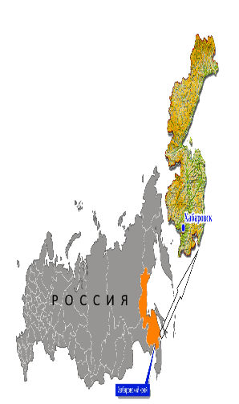
Географическое положение
Хабаровский край расположен на самом большом материке мира Евразия, в умеренных широтах Северного полушария.
Является субъектом Российской Федерации, входит в состав Дальневосточного федерального округа.
С востока территория края омывается морями Тихого океана – Охотским и Японским. В состав края также входят Шантарский архипелаг, одинокий остров Ионы, расположенный в 237 км от суши, и небольшие острова вблизи берега и в лимане р. Амур.
Особенностью географического положения края является его значительная протяжённость с севера на юг и свободный выход в Тихий океан.
Дата образования края: 20 октября 1938 года.
Административный центр – г. Хабаровск.
Население (на 01.01.2020) – 1 315 643 чел.
наверх

Slide 7
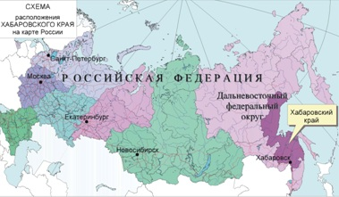
Площадь края,
крайние точки территории и поясное время
Площадь Хабаровского края составляет 788,6 тыс. кв. км. Это 12,7% территории Дальневосточного федерального округа и 4,6% площади России.
По этому показателю край занимает 4-е место среди российских субъектов (после Республики Саха (Якутия), Красноярского края и Тюменской области) и 2-е место в Дальневосточном федеральном округе, уступая лишь Якутии.
Размер края превосходит площадь самых больших государств Европы: Франции, Великобритании, Испании, Германии. На его территории могли бы разместиться две такие страны, как Япония.
Территория края разделена на 17 муниципальных районов. Самый большой из них – Аяно-Майский, самый маленький – Бикинский.
Бóльшая часть территории края расположена в неблагоприятных для человека климатических условиях.
наверх
далее

Slide 8
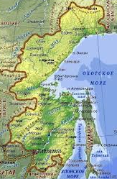
Протяжённость края с севера на восток – около 1800 км, ширина с запада на восток – от 125 до 750 км.
Крайняя северная точка края (62°32' с. ш.) лежит в горах Сунтар-Хаята (Охотский р-н). Она удалена от Северного полюса на 3000 км.
Крайняя южная точка (46°38' с. ш.) находится в долине р. Уссури на границе с Приморским краем (Бикинский р-н). Отсюда до экватора 5200 км.
Крайняя западная точка (130°23' в. д.) лежит вблизи истока р. Уда (Тугуро-Чумиканский р-н), а крайняя восточная точка (147°13' в. д.) находится в бассейне р. Кава на границе с Магаданской областью (Охотский р-н).
Край расположен в одном часовом поясе – 9-м (из 11). Разница во времени со столицей нашей родины Москвой, находящейся во 2-м часовом поясе, – 7 часов.
наверх
назад

Slide 9
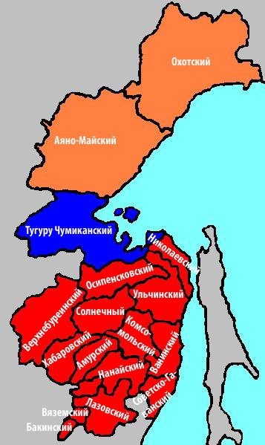
Сухопутные и морские границы
До января 1956 года в Хабаровский край входило:
6 областей: Амурская, Еврейская автономная, Нижнеамурская, Камчатская, Сахалинская и Хабаровская;
2 национальных округа: Корякский и Чукотский (в составе Камчатской области);
3 района прямого подчинения крайисполкому (реально «Дальстрою»): Ольский, Северо-Эвенский и Среднеканский.
Современный вид границ Хабаровского края появился на карте в 1991 году, когда из его состава вышла Еврейская автономная область.
Территория Хабаровского края включает в себя 17 муниципальных районов.
Северная, западная и южная границы края – сухопутные. Их длина – более 12 000 км.
Восточная граница края – морская. Её длина – почти 3 600 км. Она проходит на расстоянии 12 морских миль* от берега и ограничивает территориальные воды (*1 морская миля – 1 852 м).
наверх

Slide 10
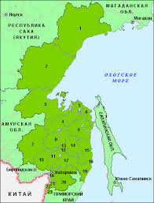
Хабаровский край граничит с 6-ю субъектами Российской Федерации:
на севере – с Магаданской областью;
на западе – с Республикой Саха (Якутия);
на юго-западе – с Амурской областью и Еврейской автономной областью;
на юге – с Приморским краем;
на востоке – с Сахалинской областью (отделённый от неё мелководным Татарским проливом).
На юго-западе край также имеет участок государственной границы с Китайской Народной Республикой протяжённостью более 200 км (по р. Уссури и Казакевичевой (Амурской) протоке р. Амур).
наверх

Slide 11
Природное районирование
В пределах края выделяется 8 крупных природных районов:
Северные: Сунтар-Хаятинский (I), Учуро-Майский (II), Джугджурский (III), Удской (IV), Буреинско-Баджальский (V).
Для северных природных районов характерны: горный рельеф, однообразные ландшафты, суровые климатические условия, многолетняя мерзлота, небогатый видовой состав растений и животных. Территория богата минеральными ресурсами, особенно золотом и платиной.
Южные: Нижнеамурский (VI), Среднеамурский (VII), Сихотэ-Алинский (VIII).
Для южных природных районов характерны: сочетание горных и равнинных территорий, более мягкий климат, разнообразные ландшафты, обширный видовой состав растений и животных. Районы богаты разнообразными ресурсами, особенно лесными и земельными.
наверх

Slide 12
История развития природы края
За миллионы лет территория Хабаровского края претерпела существенные изменения под воздействием глобальных природных процессов, прежде всего тектонических движений и преобразований климата.
В палеозое часть территории края занимало море, в которое впадали реки, бравшие начало в Центральной Азии.
Наиболее существенные преобразования происходили на морских побережьях. Уровень моря снизился по сравнению с современным более чем на 100 м. Обширные пространства, занятые сейчас морем, были сушей. Берег моря был в 100-150 км от его современного положения. Шантарские острова были частью материка.
Большую роль в формировании территории играли вулканизм и оледенение. Особенно крупным было оледенение на Сунтар-Хаяте.
Медленные изменения природы, называемые глобальными, продолжаются на территории края и в наши дни.
наверх

Slide 13
З Е М Л Я
Геологическое строение и тектонические структуры
Современный рельеф края и рельефообразующие процессы
Геоморфологические провинции
Почвенное районирование
Полезные ископаемые
наверх

Slide 14
Геологическое строение и тектонические структуры
Территория края характеризуется сложным строением. Прежде всего это проявляется в возрасте горных пород – от архейских (наиболее древних на Земле) до четвертичных (самых молодых).
Самые древние породы (их возраст составляет 3,5 млрд лет) расположены на Алданском щите Сибирской платформы (северные районы края).
Большáя площадь края предопределила разнообразие его геологического строения. Широко распространены следующие по составу породы:
осадочные толщи, сформировавшиеся в морских и континентальных условиях (песчаники, глинистые сланцы, известняки, доломиты);
интрузивные, образовавшиеся в результате внедрения магмы в толщу осадочных пород и застывшие на глубине (граниты, гранитоиды);
эффузивные, то есть излившиеся на земную поверхность (базальты и андезиты).
Различные условия образования горных пород обеспечили формирование месторождений разнообразных полезных ископаемых.
наверх
далее

Slide 15
В тектоническом строении на территории края выделяются несколько крупных элементов земной коры:
Древние платформы:
Сибирская (в том числе Алданский щит). В пределах платформы встречаются кольцевые тектонические структуры (хребет Кондёр).
Складчатые области:
Верхояно-Колымская (на севере края, продолжается в пределах Магаданской области и Республики Саха (Якутия);
Монголо-Охотская (к югу от Сибирской платформы, в субширотном направлении на восток, к Шантарским островам);
Сихотэ-Алинская (самая южная часть края, включая левобережье Амура).
На эти крупные участки наложены более молодые и менее обширные тектонические и магматические структуры:
Вулканические пояса:
Охотско-Чукотский (побережье Охотского моря от р. Уда до хр. Сунтар-Хаята);
Восточно-Сихотэ-Алинский (вдоль побережья Татарского пролива от границы с Приморским краем до устья Амура).
Континентальные впадины:
Среднеамурская, Удыль-Кизинская, Удская, Эворон-Чукчагирская и Нижнеамурская.
наверх
назад

Slide 16
Современный рельеф края и рельефообразующие процессы
Значительную часть площади края (около 80%) занимают низкие и средневысотные горы с сильно расчленённым рельефом. На остальной территории располагаются равнины: на севере – высокие (плато), на юге – низкие (низменности).
Самая высокая вершина в крае – гора Берилл (2934 м над уровнем моря), расположенная в горном хребте Сунтар-Хаята. Наивысшая высота Баджальского хребта – 2221 м, в горной системе Сихотэ-Алинь – г. Тардоки-Яни (2090 м).
Процессы рельефообразования:
Эндогенные (обусловлены внутренней энергией Земли, создают неровности рельефа):
Вулканизм (в наше время не проявляется, но был очень активен 1–2 млн лет назад вдоль побережья Татарского пролива и на западных склонах Сихотэ-Алиня).
Тектонические движения (незаметны для человеческого глаза, но Среднеамурская низменность опускается на 2–7 мм в год, а горы Баджала и Сихотэ-Алиня поднимаются на 10–15 мм в год).
Экзогенные (возникают под действием внешних сил Земли, выравнивают формы рельефа):
обвалы, оползни, селевые потоки, снежные лавины, движения ледников,
размывы берегов рек и морей, выветривания, эрозия, карст, мерзлота.
наверх

Slide 17
Геоморфологические провинции
По геоморфологическому районированию территория края относится к 4-м провинциям:
Сунтар-Хаятинская (самая северная часть края – к северу от р. Урак).
Состав: меридиально вытянутые хребты (Юдомский, Кухтуйский и др.), которые на севере примыкают к хребту Сунтар-Хаята. Горы сильно расчленены глубоко врезанными долинами рек Юдома, Охота, Кухтуй, Иня и их притоков. Территория имеет сильно повышенную сейсмическую активность (6 баллов).
Джугджурская (южнее Сунтар-Хаятинской).
Состав: обширная горная система Джугджур, протянувшаяся вдоль побережья Охотского моря, длиной 900 км и шириной до 250 км. Рельеф имеет массивные сглаженные очертания с плоскосклонными междуречьями. С приближением к морю он более расчленённый.
Приамурская (южнее Джугджурской, занимает значительную часть края).
Состав: Удская и Среднеамурская низменности, разделённые Баджало-Буреинской горной системой, котоая состоит из самостоятельных горных хребтов – Баджальский, Буреинский, Малый Хинган, Мяо-Чан, Дуссе-Алинь и др.
Приморская (вдоль побережья южной части края).
Состав: горные системы Нижнего Приамурья и Сихотэ-Алиня.
наверх

Slide 18
Почвенное районирование
Разнообразие почв территории края определяется её геологическим строением, особенностями рельефа, гидрологическими и климатическими условиями, характером растительности.
Существенную роль в процессе почвообразования играют:
В северных районах – многолетняя мерзлота и интенсивное выветривание.
Это приводит к формированию сильно каменистых почв на горных склонах и почв с торфяным горизонтом в долинах рек и на равнинах.
В южных районах – значительное количество атмосферных осадков в летний период и пышная растительность.
Благодаря этому образуются почвы с достаточно высоким содержанием гумуса. Однако равнинные территории вследствие затруднённости стока воды сильно заболочены, и для них характерно широкое распространение торфообразования и формирования глеевых почв.
В пределах края почв, удобных для земледелия, мало. Все они легко поддаются воздействию водной и ветровой эрозии и требуют специализированного ухода: внесения удобрений, проведения мелиоративных работ и др.
Почвенный покров края имеет чётко выраженную широтную зональность в направлении с севера на юг.
наверх
далее

Slide 19
Наибольшую площадь на территории края имеют следующие виды почв:
горно-тундровые (в верхнем поясе северных гор, лишённом лестной растительности);
горные органогенно-щебнистые (в горах северных районов на водораздельных пространствах и крутых склонах, ниже горно-тундровых почв);
подбуры и сухоторфяно-подбуры (в таёжной зоне в условиях хорошего дренажа);
подзолистые (на Охотском побережье);
бурозёмы (в горных районах южной части края);
аллювиальные (в поймах равнинных рек, в т. ч. в долине Амура и его крупных притоков);
торфяные (на плоских равнинах, где затруднён поверхностный сток воды).
Почвенное районирование края:
Зона тундровых почв и глеезёмов – I
Зона подзолистых иллювиально-гумусовых почв и подбуров – II
Зона бурозёмых почв – III
Подзона бурых лесных почв – IIIа
Подзона луговых и болотных почв – IIIб
наверх
назад

Slide 20
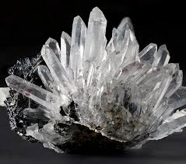
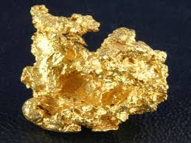
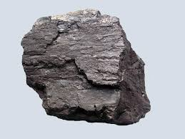
Полезные ископаемые
Хабаровский край входит в список ведущих регионов России по добыче полезных ископаемых. На его территории находятся следующие виды:
Горючие:
каменный и бурый угли
Рудные:
золото (рудное и россыпное), серебро, платина, железо, марганец, олово, свинец, цинк, вольфрам, медь, молибден, алюминий, титан, бериллий, стронций, цирконий, тантал, ниобий.
Нерудные:
фосфориты, ювелирные камни (аметисты, бериллы, хризолиты, опалы, гранаты, халцедоны, горный хрусталь), поделочные камни (яшма, окаменелое дерево, родониты, мрамор), строительные материалы (известняки, глины, песчано-гравийные смеси, гранитоиды, базальты, песчаники, доломиты).
наверх

Slide 21
К Л И М А Т
Основные виды климата в крае и климатообразующие процессы
Особенности атмосферной циркуляции воздушных масс
Муссонная составляющая в климате края
Климатическое районирование
Сезонность климата
наверх

Slide 22
Основные виды климата в крае
и климатообразующие процессы
Климат края характеризуется специфическими чертами, отличающими его от климата других регионов России. Он суровее, чем на тех же широтах европейской части страны.
Климатические условия меняются при движении с севера на юг, значительно зависят от близости к морю и характера рельефа.
Климат большей части территории относится к умеренно континентальному. Он имеет муссонные черты, хорошо выраженные в юго-восточной части и постепенно «стирающиеся» с удалением от моря. Муссонность обусловливает суровую малоснежную зиму, жаркое, избыточно влажное лето, относительно тёплую и сухую осень и такую же весну.
Узкая полоса суши вдоль побережья Татарского пролива имеет свойства морского климата: высокую влажность воздуха, частые туманы летом и осенью, морось, небольшое число солнечных дней, довольно мягкую зиму.
Северо-западные районы края, прилегающие к Республике Саха (Якутия), характеризуются резко континентальным климатом с очень суровой зимой и жарким летом. Амплитуда среднемесячных температур здесь превышает 50°С.
В горных районах на климат существенное влияние дополнительно оказывают высота местности над уровнем моря и сторона склона.
наверх
далее

Slide 23
Среднегодовая температура воздуха в южных районах: от +1,5 до –1,2°С; в северных: –7,5…–10°С; на побережье Татарского пролива этот показатель на 0,5–1,0°С выше, чем на той же широте в долине Амура. В горах температура воздуха понижается в среднем на 0,5°С на каждые 100 м поднятия, поэтому в летние месяцы наиболее низкие температуры отмечаются на вершинах и склонах гор, а в котловинах и горных долинах скапливается очень холодный воздух.
Самое холодное место края расположено в Аяно-Майском районе (метеостанция Батомга), самым высокие температуры отмечались в Бикинском районе.
27 декабря 2018 года метеостанция Бурукан (Тугуро-Чумиканский р-н) стала «полюсом холода» планеты. Здесь была зафиксирована самая низкая температура этого дня: –52°С.
Средняя продолжительность периода со среднемесячной температурой выше 10°С достигает на юге (150 дней), на севере и побережье Татарского пролива: не более 110 дней, в горных районах: менее 100 дней.
Среднегодовое количество осадков: от 400 до 1000 мм. При этом отмечается чёткая связь увеличения количества осадков с возрастанием высоты местности и с приближением к морю. Наибольшее количество осадков выпадает в центральной части Сихотэ-Алиня (около 1000 мм). Меньше всего осадков на севере, в бассейнах рек-притоков Лены (менее 400 мм).
наверх
назад

Slide 24
Зимой над материком устанавливается область высокого давления (Сибирский антициклон), а над океаном формируется область низкого давления (Алеутская депрессия). Воздушные массы движутся с континента в сторону океана, поэтому преобладают западные, северо-западные и северные ветра. Эти очень холодные и сухие воздушные массы определяют морозную погоду с небольшой влажностью на всей территории края.
Особенности атмосферной циркуляции
воздушных масс
Движение воздушных масс оказывает большое влияние на климат.
Летом над материком образуется область низкого давления, а над океаном – высокого. Поэтому с океана проникают воздушные потоки с юго-востока, приносящие дождливую и облачную погоду.
Кроме того, в центральных районах Китая и Южно-Китайского моря в этот период возникают тропические циклоны (тайфуны), проникающие в южные районы края. Они характеризуются большой насыщенностью влагой и сильными ветрами.
наверх
далее

Slide 25
Общая циркуляция атмосферы оказывает непосредственное влияние на ветровой режим.
Зимой устанавливается западный перенос воздушных масс с преобладанием северных и северо-западных ветров. Лишь по долинам Амура и Уссури дуют юго-западные ветры. Летом направление ветров менее устойчивое. Так, в Охотске преобладают юго-восточные и южные ветры, а в Аяне – северо-восточные и восточные.
Самыми ветреными в крае являются побережье Охотского моря и Татарского пролива. Здесь средние годовые скорости ветра изменяются от 4 до 6 м/с, а на метеостанции Суркум (Советско-Гаванский р-н) на высоте флюгера отмечается самая высокая в крае среднегодовая скорость ветра 6,8 м/с. В отдельные годы на побережье наблюдались очень высокие скорости ветра – больше 40 м/с (Тугур, Николаевск-на-Амуре, Советская Гавань).
Сильные ветры прослеживаются также вдоль течения реки Амур: наблюдается эффект так называемой «амурской трубы». Так, в Хабаровске постоянно фиксируется довольно большая среднегодовая скорость ветра – 5,1 м/с.
Указанные районы обладают довольно большим ветроэнергетическим потенциалом, их перспективно использовать для строительства ветровых электростанций.
наверх
назад

Slide 26
Муссонная составляющая в климате края
Муссонный климат характерен для тех областей, где зимой и летом происходит смена направления ветров, а в более глобальном масштабе – движение воздушных масс.
Муссон – это ветер, который зимой дует с материка, а летом – с моря. Такие ветра могут приносить как обильные осадки, так и удушливую жару. А поэтому основная характерная черта муссонного климата – это обилие влаги летом и практически полное её отсутствие в холодный период. Это и отличает его от других типов климата, при которых осадки в течение года распределяются более-менее равномерно.
Муссоны оказывают значительное влияние на климат многих регионов. Однако к сюрпризам погоды, свойственным этому виду климата, людям надо быть готовыми всегда, например, к таким его проявлениями, как разлив Амура.
Интенсивность проявления муссона в крае:
а) высокая
б) средняя
в) низкая
г) отсутствует
д) величина отношения сумм июльских и январских осадков.
В целом можно сказать, что для Хабаровского края характерен умеренный тип муссонного климата.
наверх

Slide 27
Климатическое районирование
Большая протяжённость края с севера на юг обуславливает существование 8 отдельных районов, различающихся по своим климатическим условиям:
Северо-Охотский
Юдомо-Майский
Приохотский
Баджало-Буреинский
Нижнеамурский
Сихотэ-Алинский
Прибрежный
Среднеамурский
Существенное влияние на различия климатических условий оказывают:
горы (как барьеры на пути продвижения воздушных масс):
близость полюса холода Северного полушария в восточной части Республики Саха (Якутия);
воздушные потоки с морей, отепляющие зимой и охлаждающие летом.
наверх

Slide 28
Сезонность климата
Сезонность климата на территория края выражена очень отчётливо.
З и м а
Характеризуется большой продолжительностью и суровостью. В южных районах она наступает в конце ноября – начале декабря, на севере – на один месяц раньше, а заканчивается значительно позже, чем на остальной территории. Её приход сопровождается резким падением температур, сильными ветрами и установлением безоблачных морозных дней. Один раз в пять-шесть лет случаются оттепели, сопровождающиеся обильными снегопадами. В прибрежных районах Приохоться и на побережье Татарского пролива зимой часто дуют сильные ветры, переносящие снег, причём пурга может продолжаться несколько дней подряд.
В е с н а
Характеризуется прохладностью и продолжительностью. В южных районах снег начинает таять в марте, но интенсивное снеготаяние проходит в апреле. Погода неустойчивая: тёплые дни часто и быстро сменяются холодными. Практически каждую весну в марте-апреле случаются обильные снегопады, связанные с прохождением циклонов. На севере края весна наступает на полтора месяца позже. Наиболее поздний её приход отмечается на морских побережьях. Так, на Охотском побережье и Шантарских островах она длится до середины июня.
наверх
далее

Slide 29
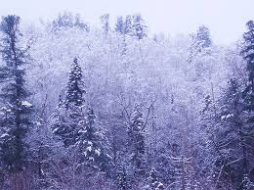
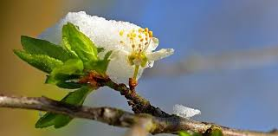
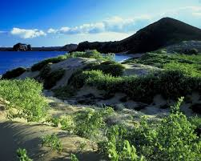
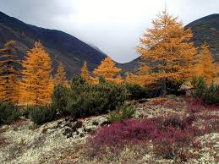
Л е т о
Характеризуется жаркой погодой на большей части территории края. В июне обычно выпадает мало осадков и в некоторые годы отмечается засуха. В июле – начале августа в южные районы проникают тропические воздушные массы с очень высокой влажностью, поэтому устанавливается крайне душная погода. Во второй половине лета начинается сезон дождей. В северных районах края, особенно в горах, лето очень короткое. В любой день может наступить резкое похолодание до отрицательных температур и выпадение осадков в виде снега.
О с е н ь
Самое лучшее время года на территории края. Устанавливается сухая, тёплая и солнечная погода. Понижение температуры отмечается только ночью. В целом похолодание происходит постепенно. В начале октября на юге края, как правило, выпадает первый снег, который полностью тает. Резкое похолодание отмечается в первой половине ноября. В горных северных районах края и на побережье осень наступает на 30–40 дней раньше и продолжительность её на 12–15 дней короче.
наверх
назад

Slide 30
В О Д Ы
Охотское и Японское моря, особенности береговой линии
Речная система края. Амур и его притоки
Озёра и болота
Ледники, наледи, снежники, многолетняя мерзлота
наверх

Slide 31
Охотское и Японское моря, особенности береговой линии
Территория Хабаровского края омывается водами двух морей Тихого океана: Охотским и Японским. Они являются окраинно-материковыми водоёмами и глубоко вдаются в сушу.
Моря оказывают большое влияние на природу края:
смягчают климат;
отдают влагу воздушным массам, которые приносят её на сушу в виде осадков;
морские волны разрушают берега.
Береговая линия:
По характеру изрезанности береговая линия Охотского моря в пределах края различна. В северной части море не образует больших заливов, а берег прямолинейный. На юге, наоборот, береговая линия очень извилиста. Здесь имеются большие заливы, далеко вдающиеся в сушу: Тугурский, Ульбанский, Академии, Николая, Счастья. Между материком и о. Сахалин находится обширный Сахалинский залив, широко открытый на север.
Береговая линия Японского моря слабо изрезана, что объясняется её совпадением с направлением прибрежных хребтов. Неглубоко вдающиеся в сушу небольшие заливы открыты в сторону моря. Лишь в районе заливы Чихачёва и Советская гавань удобны для судов, поэтому здесь находятся важнейшие порты края в Японском мое – Де-Кастри и Ванино.
наверх
далее

Slide 32
Охотское море
Одно из крупнейших морей России и мира. Его площадь – 1603 тыс. кв. км. Наибольшая глубина достигает 3521 м, в западной части, непосредственно примыкающей к краю, – 500 м. Лишь к юго-востоку от о. Ионы глубина моря превышает 1000 м.
Рельеф дна имеет сложное строение: обширные впадины и котловины разделяются возвышенностями. Ширина шельфа вдоль западного побережья – 200–220 км.
Охотское море – самое холодное из дальневосточных морей Тихого океана. Зимой температура воды в верхнем слое до глубины 100–150 м охлаждается до отрицательной температуры –1,5°С.
Летом поверхностные воды прогреваются до 13°С. Осенью и зимой в море проникают циклоны, вызывающие сильные штормы. Высота волн при этом достигает 13–15 м. Зимой всё море, за исключением глубоководной восточной части, покрывается льдами (припайными и плавучими).
Солёность воды в море составляет 31–32%. Общее движение водных масс – против часовой стрелки. Вдоль западного побережья к югу направлено холодное Северо-Охотское течение.
наверх
назад

Slide 33
Японское море
Море занимает площадь 1062 тыс. кв. км. При максимальной глубине 3669 м, в его северной части глубины не превышают 1400 м.
Территорию Хабаровского края омывает лишь его самая северная часть (Татарский пролив).
Зимой вода Татарского пролива в поверхностном слое охлаждается, и её температура находится в пределах от –1,8 до +3,0°С. Вся акватория этой части моря покрывается льдом, который исчезает в начале мая. Во время штормов вблизи берегов образуются огромные ледовые валы до 10 м высокой. Летом вода прогревается до 13–18°С.
Солёность воды в море составляет 34%, и лишь весной в северной части Татарского пролива она снижается до 32% в связи с таянием льдов.
Вдоль берега моря с севера на юг идёт холодное Приморское течение, оказывающее охлаждающее влияние на побережье, что способствует образованию летом частых и стойких туманов.
Высота приливов в море не превышает 2 м. Эта часть побережья подвержена воздействию цунами.
наверх
назад

Slide 34
Речная система края. Амур и его притоки
В крае насчитывается более 200 тыс. рек. Около 90% из них имеют длину менее 10 км. Самой крупной рекой является Амур.
Реки края принадлежат бассейнам 4-х морей двух океанов: Северного Ледовитого (Восточно-Сибирское море и море Лаптевых) и Тихого (Охотское и Японское моря).
Главный водораздел проходит по Джугджуру. Большинство рек впадает в Охотское море (Амур, Тугур, Уда, Улья, Охота, Иня и др.). В Японское море впадает р. Тумнин.
Основным источником питания многочисленных рек, озёр, ледников, а также подземных вод, расположенных в крае, являются атмосферные осадки.
Подавляющее большинство рек – горные, порожистые, с быстрым течением. На равнинах реки имеют спокойное течение и извилистое русло.
Длину и площадь горных рек определяет расположение хребтов. Например, реки восточных склонов Сихотэ-Алиня и Джугджура значительно короче рек западных склонов.
наверх
далее

Slide 35
Самой крупной рекой в крае является Амур. Его длина на территории края – 1020 км (общая – 4444 км).
Амур – одна из крупнейших рек мира: 8-е место по длине, 10-е – по площади бассейна и 17-е – по стоку воды.
Самая большая глубина Амура – 56 м (у Тырского утёса, Ульчский р-н), наибольшая ширина – 5 км (у с. Троицкое, Нанайский р-н).
Река получает название «Амур» на месте слияния рек Аргунь и Шилка (Амурская область).
Почти все реки южной части края относятся к бассейну Амура.
Крупнейшие притоки Амура на территории края: Амгунь, Уссури, Анюй, Бурея, Тунгуска, Сунгари.
Китайцы издавна называли Амур «Хэйлундзян», что означает «Река Чёрного Дракона». «Хвост» его находится в степях Монголии и Даурии, «туловище» лежит в четырех российских регионах и в одной китайской провинции. Две левые «лапы» (притоки Зея и Бурея) дотягиваются до Станового хребта, а две правые «лапы» (притоки Сунгари и Уссури) – находятся в Китае и в Приморье. «Голова» Дракона упирается в Охотское море, и он «пьет воду» Татарского пролива.
наверх
назад

Slide 36
Озёра и болота
В крае насчитывается свыше 55 тыс. озёр, причём площадь около 99% из них не превышает 1 кв. км. Самое большое – Чукчагирское озеро в р-не им. Полины Осипенко (336 кв. км).
Наибольшее количество озёр сосредоточено в северных районах и в пойме реки Амур, наименьшее – в восточной части Сихотэ-Алиня.
Типы озёр по происхождению:
Реликтовые (на месте древних более крупных озёр): Эворон (Солнечный р-н)
Припойменные (в долине Амура и его притоков, связаны с ними речными рукавами): Болонь (Амурский р-н), Удыль (Ульчский р-н), Чля (Николаевский р-н).
Пойменные, или старичные (небольшие, вытянутые в длину и изогнутые водоёмы в поймах рек): в долинах Амура, Уссури, Амгуни.
Ледниковые, в том числе: моренные (в долинах рек в понижениях рельефа): Большое Токо (Охотский р-н); каровые (в углублениях, выработанных льдом на склонах гор): Медвежье (Верхнебуреинский р-н).
Лагунные (на морском побережье): Мухтель (Тугуро-Чумиканский р-н).
Карстовые (в районах распространения известняков и доломитов, например, в междуречье Учура и Маи.
Термокарстовые (при таянии многолетнемёрзлых пород): встречаются только в северных районах.
наверх
далее

Slide 37
Б о л о т а
Хабаровский край целиком расположен в зоне избыточного увлажнения, поэтому около 1/5 его площади занято болотами.
Основные факторы заболачивания территории:
большое количество летних осадков (увлажнение преобладает над испарением);
затопление обширных территорий во время паводков на реках;
широкое распространение плоских равнин (застаивание воды);
обширные территории с глинистыми грунтами (отсутствует фильтрация поверхностных вод);
длительная сезонная мерзлота под оттаявшим слоем грунта.
На территории края имеются следующие типы болот:
В горных районах : моховые (сфагновые).
На равнинах: травяные и травяно-моховые. Ими заняты обширные области на Среднеамурской, Удской, Удыль-Кизинской низменностях и в нижнем течении рек Охота и Кухтуй. На Среднеамурской низменности преобладают болота с кустарничково-сфагновой растительностью – мари.
Болота играют огромную роль в хозяйственной деятельности человека (обладают огромными запасами торфа) и в биосфере Земли (способствуют образованию кислорода и поглощению углекислого газа).
наверх
назад

Slide 38
Ледники, наледи, снежники,
многолетняя мерзлота
Л е д н и к и
Во время четвертичного похолодания оледенение на современной территории края захватывало обширные области во всех горных хребтах высотой свыше 1500 м на севере и 1800 м на юге.
Современное оледенение распространено лишь в горах Сунтар-Хаята: более 200 небольших ледников общей площадью свыше 200 кв. км. Наиболее крупный – ледник Берилл (длина – 7 км, толщина льда – до 80 м).
Большинство ледников уменьшается в размерах на 1–3 м в год.
Н а л е д и
Широко распространены в северных районах, но встречаются и в речных долинах Сихотэ-Алиня. Образуются в зонах разломов, по которым подмерзлотные воды выходят на поверхность и замерзают, образуя ледяные поля в руслах и на поймах рек.
Наибольшие скопления (несколько сотен) наледей расположены в верхних течениях рек бассейнов Ульеи, Охоты, Юдомы. Самая большая наледь – в долине р. Юдма (длина вдоль русла реки – 28 км, площадь – более 30 кв. км).
Наледи полностью стаивают к концу лета и на их месте остаются незарастающие наледные поляны.
наверх
далее

Slide 39
С н е ж н и к и
Это остатки снежного покрова, накопившегося за зиму, в расщелинах и на крутых склонах высоких гор. Они постепенно тают, питая горные ручьи. Вокруг снежников формируется особый микроклимат, задерживающий развитие растений.
Многолетняя мерзлота
На образование многолетнемерзлотных пород влияют климат, рельеф и геологическое строение территории.
Наиболее важен тепловой баланс на поверхности земли. В северных районах поступление солнечного тепла невелико, а его расходы на испарение влаги значительны. Поэтому там мерзлота занимает обширные пространства.
Распространение мерзлотных пород тесно связано со среднегодовой температурой воздуха. При температуре ниже –7°С мерзлота имеет сплошное распространение. Она отсутствует в районах, где среднегодовая температура воздуха выше –2°С.
Температура мерзлых грунтов различна в зависимости от высоты местности над уровнем моря. В высоких горах (Сунтар-Хаята, Буреинский хребет и др.) толщина мерзлоты достигает 600 м, а температура грунта – от –5 до –9°С.
В южных районах края, где нет мерзлотных пород, зимой наблюдается сезонное промерзание грунтов. Наибольшей толщины (до 2 м) оно достигает в марте.
наверх
назад

Slide 40
Ф Л О Р А
Особенности растительного мира края
Типология краевой флоры
Виды лесов
Эндемичные, реликтовые и «краснокнижные» растения
наверх

Slide 41
Особенности растительного мира
Флора Хабаровского края составляет половину видового состава российского Дальнего Востока: 2516 видов из 762 родов и 149 семейств. Заносных видов – 306 (12,2%), культивируемых – 103 (4,1%). Таким образом, аборигенная флора Хабаровского края насчитывает 2107 видов из 613 родов и 143 семейств.
Видовой состав растений края составляет около 0,8% от флоры Земли. Данный показатель значительно превышает среднероссийский в расчёте на единицу площади.
Для растительного мира края характерно смешение северной и южной флоры, а также разнообразие реликтовых (древних) и эндемичных (не встречающихся за пределами юга Дальнего Востока) видов растений. Представители 16 семейств, 200 родов и 800 видов растений произрастают только в дальневосточных регионах.
По сравнению с европейской частью России границы зон растительности в крае сильно смещены к югу. Например, лиственничники в районе Охотска находятся на одной широте с лесами Ленинградской области, а пихтово-еловые леса Нижнего Амура – на одной параллели со степями Воронежской области.
наверх
далее

Slide 42
Растительность края весьма разнообразна и характеризуется изменчивостью с севера на юг. На самом севере расположились лесотундровая и горно-тундровая зоны. Южнее, вплоть до границы с Приморским краем – обширная лесная зона.
Существенное влияние на богатство флоры имеет удалённость от морей. Моря создают охлаждающий эффект в прибрежной зоне суши, поэтому растительность здесь значительно беднее и имеет северный облик по сравнению с внутриконтинентальными районами на той же широте.
Большое влияние на характер растительности оказывают многолетняя мерзлота. В зонах распространения мёрзлых почв хорошо произрастают лишь лиственница и кедровый стланик.
Наличие на большей территории края средневысотных гор осложняет широтное распространение растительного покрова. Флора гор имеет высотную поясность. Наибольшее число высотных поясов (5) отмечается на Сихотэ-Алине: от кедрово-широколиственных лесов в нижних частях склонов до горной тундры на вершинах. В северных районах края число высотных поясов сокращается.
наверх
назад

Slide 43
Типология краевой флоры
В пределах края выделяется 3 типа флоры:
Маньчжурская (в южных районах).
Особенности: видовое разнообразие, много теплолюбивых видов.
Типичные представители: кедр корейский, ясень маньчжурский, дуб монгольский, орех маньчжурский, бархат амурский, липа, клён, ильм, берёза.
Охотско-камчатская (низовье Амура и побережье Охотского моря).
Особенности: менее разнообразна по видовому составу.
Типичные представители: ель аянская, пихта белокорая, берёза каменная.
Восточносибирская (северные континентальные районы).
Особенности: однообразна и бедна.
Типичные представители: лиственница и некоторые виды кустарников.
В пойме Амура и на равнинах встречаются представители монголо-даурской степной флоры, а на вершинах среднегорий – берингийской тундровой флоры.
Флора высокогорных тундр представлена на всех горных системах края. Из-за сурового климата она однообразна и разрежена: кедровый стланик, лишайники, рододендроны, карликовые берёзки, голубика и другие виды Высота растений не превышает 2–3 м.
наверх
далее

Slide 44
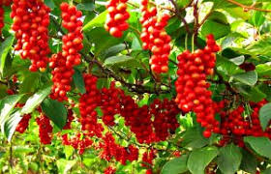
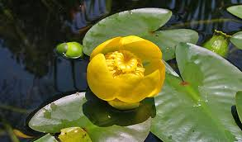
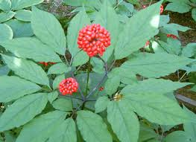
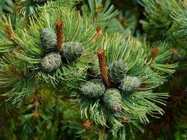
Растительность в пойме Амура обусловлена водным режимом реки. Основную площадь занимают высокотравные луга. В низинах распространены осоки, в прирусловой части поймы – ивняки, полынь и тростник. На релках (песчаных грядах, созданных ветрами) произрастают дуб, бархат, берёза, лимонник, барбарис и др.
Пойменные озёра богаты водолюбивыми видами растений: рдестами, кувшинками, водяным орехом. Здесь встречаются реликтовые виды (лотос Комарова и бразения Шребера).
В растительности болот характерны сфагновые мхи и кустарнички (багульник, голубика, карликовая берёзка), но нередко встречаются кедровый стланик и единичные низкорослые лиственницы с искривлёнными стволами.
Для морских побережий характерна специфическая растительность. На каменистых пляжах обычны ползучие мертензии, на песчаных участках распространены приморские луга с преобладанием морского пырея, а на скалах и галечниках встречаются шиповник морщинистый и родиола розовая.
наверх
назад

Slide 45
Виды лесов
Хабаровский край относится к группе многолесных регионов России. Лесами покрыто 67% его территории.
Виды лесов:
Светлохвойная тайга (лиственничные леса)
Основная порода – лиственница. В долинах рек она представляет собой деревья высотой до 40 м. На каменистых склонах лесá разрежены, много кустарничков (ольха, багульник, рододендрон), ягодников (брусника, голубика), лишайников.
Темнохвойная тайга (еловые и пихтово-еловые леса)
Эти леса густые, тенистые и влажные. В них слабо развит кустарничковый ярус и травянистый покров, но обилие лишайников и мхов на стволах и кронах деревьев. Распространены ельники, основная порода которых – ель аянская, достигающая 45 м в высоту. Изредка встречается рябина и жимолость.
В окрестностях оз. Эворон и в бассейнах рек Аргунь, Уда и Мая встречаются сосновые леса.
В пределах тайги широко распространены болота с различными сфагновыми мхами, багульником и карликовой берёзкой.
наверх
далее

Slide 46
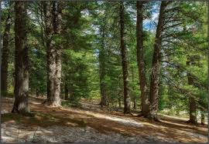
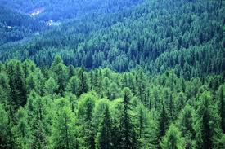
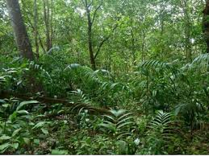
Кедрово-широколиственные леса
Имеют сложное строение и большое видовое разнообразие растений (более 200 видов деревьев и кустарников).
Образуют несколько ярусов. Особенно разнообразен ярус кустарников (элеутерококк, аралия, лещина, жимолость, бархат и др.).
Травянистый покров представлен разнообразными папоротниками и десятками видов цветковых растений (ирисы, лилии, пионы и др.).
Часто встречаются лианы (лимонник, виноград, актинидия).
Среди хвойных деревьев преобладают кедр, пихта и ель. Наиболее ценной породой является кедр корейский (достигает высоты 45 м и живёт до 500 лет).
Из широколиственных пород деревьев преобладают ильм, ясень, берёза, липа, клён, орех маньчжурский и дуб монгольский.
наверх
назад

Slide 47
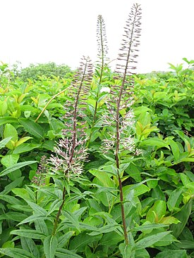
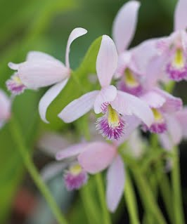
Реликтовые, эндемичные и краснокнижные растения
Реликтовые:
Женьшень настоящий, падуб морщинистый, лотос Комарова, бразения Шребера, крыжовник буреинский, лилия Буша, эвриала устрашающая, эдельвейс скученный, ширококолокольчик крупноцветковый, любка дальневосточная, кубышка японская, тис остроконечный и др.
Эндемики:
Женьшень настоящий, эдельвейс Благовещенского, бузульник сихотинский, одуванчики (аянский, охотский, баджальский, аяно-майский), рябчик Максимовича, остролодочник охотский, мелколепестник буреинский, рододендрон и др.
Краснокнижные:
В Красную книгу Хабаровского края занесено 310 растений, в том числе все реликтовые и эндемики Дальнего Востока, произрастающие на территории края.
Вероятно исчезнувшие:
долгоног крылосемянный
овсяница амурская
элеорхис японский
наверх

Slide 48
Ф А У Н А
Особенности животного мира края
Типология краевой фауны
Морская фауна
Эндемичные и «краснокнижные» животные
наверх

Slide 49
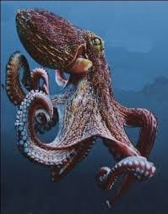
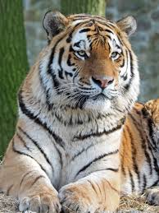
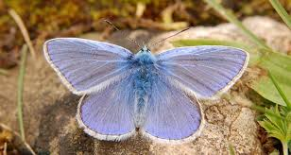
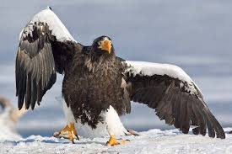
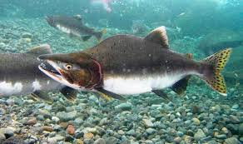
Особенности животного мира
По видовому разнообразию животного мира Хабаровский край превосходит любой регион России. Это более 470 видов наземных позвоночных животных (свыше 40 % фауны России). Из них более 70 видов млекопитающих, свыше 250 видов птиц, более 110 видов рыб, 12 видов пресмыкающихся и 9 видов земноводных.
Для южных районов края характерно совместное сосуществование представителей северных и южных видов фауны: бурого медведя и тигра, белой куропатки и индийской кукушки, хариуса и змееголова.
Длительное развитие фауны Охотского и Японского морей обусловило высокою долю эндемичных морских животных – млекопитающих, птиц и рыб. Среди последних эндемики составляют 30%.
наверх

Slide 50
Типология краевой фауны
В пределах края выделяют 4 типа фауны:
Приамурская (юго-западные районы и горное обрамление Среднеамурской низменности)
Млекопитающие: амурский тигр, белогрудый медведь, лесной кот, кабан, изюбрь, косуля, кабарга, белка и др.
Птицы: кукушки, соловей сибирский, мухоловка синяя, филин рыбный и др.
Пресмыкающиеся и земноводные: полозы (Шренка и узорчатый), дальневосточный щитомордник, дальневосточная черепаха, жерлянка и др.
Рыбы: калуга, амурский осётр, минога, окунь ауха, белый и чёрный амуры, таймень, хариус, налим, кета, горбуша и др.
Охотско-камчатская (побережье Охотского моря, Нижнее Приамурье, центральная и восточная части Сихотэ-Алиня)
Животные: росомаха, соболь, бурый медведь.
Птицы: кедровка, рябчик, каменный глухарь.
Восточносибирская (обширные пространства северных районов)
Животные: все виды, обычные для Северной Азии (бурый медведь, белка, горностай, колонок, барсук, сибирский лось).
наверх
далее

Slide 51
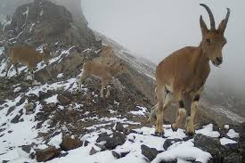
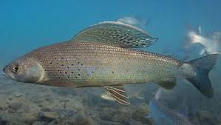
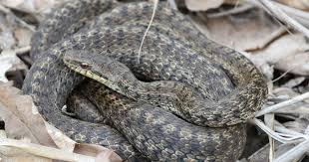
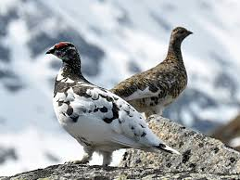
Высокогорная (представлена в разных частях края, но наибольшая площадь – в северных районах).
Млекопитающие: снежный баран, северная пищуха.
Птицы: тундряная куропатка, монгольская завирушка, горный конёк.
наверх
назад

Slide 52
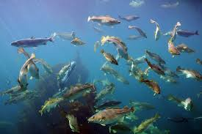
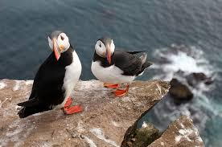
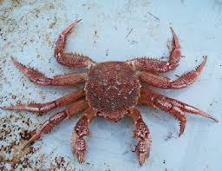
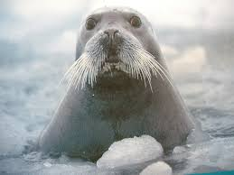
Морская фауна
Животный мир Охотского и Японского морей и морских берегов исключительно разнообразен:
Донные животные: несколько видов крабов и моллюсков, морские звёзды, морские ежи, актинии, мшанки .
Рыбы (около 300 видов): сельдь, минтай, палтус, камбала, навага, корюшка, тихоокеанские лососи.
Морские животные: несколько видов китов и дельфинов, нерпа (акиба), обыкновенный тюлень (ларга), морской заяц (лахтак), морской лев (сивуч).
Морские птицы: тихоокеанские чайки, топорки, ипатки, бакланы и кайры.
наверх

Slide 53
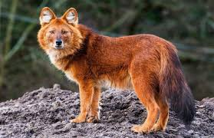
Реликтовые, эндемичные и краснокнижные животные
Реликтовые:
Рыбы: калуга, амурский осётр, минога дравида Гилярова (кольчатый червь); реликтовый дровосек (жук)
Эндемики:
Млекопитающие: амурский тигр, эворонская полёвка, морской котик, сивуч, серый кит; птицы: мандаринка, берингов баклан, дальневосточный аист, белоплечий орлан, дикуша; рыбы: чавыча, кижуч, нерка и др.; насекомые: шмель редчайший, аполлон Фельдера (бабочка) и др.
Краснокнижные:
В Красную книгу Хабаровского края занесено 159 животных, в том числе все реликтовые и эндемики Дальнего Востока, обитающие на территории края или в прилегающих морях.
Вероятно исчезнувшее животное
(не встречался в крае более 50 лет):
красный волк
наверх

Slide 54
ЭКОЛОГИЯ
Современные экологические проблемы края
Особо охраняемые природные территории
«Красная книга Хабаровского края»
Институт водных и экологических проблем
наверх

Slide 55
Современные экологические проблемы края
Сильная загрязнённость атмосферного воздуха
77% населения края проживает «в городах с высоким и очень высоким уровнем загрязнения воздуха». Основные источники загрязнения атмосферного воздуха – предприятия теплоэнергетики, автотранспорт и лесные пожары.
Лесные пожары
Край является одним из лидеров по числу и площади возникающих лесных пожаров. В 1998 году он первым в стране серьёзно столкнулся с проблемой загрязнения воздуха в результате катастрофических лесных пожаров. Тогда пожарами в Приамурье было пройдено более 2,5 млн гектаров лесных территорий.
Экологические проблемы Амура
В бассейне Амура расположено пять субъектов России, три провинции КНР и три аймака Республики Монголия. Хабаровский край располагается в нижнем течении Амура, и сбросы всех этих территорий добавляются к собственным загрязнениям края. В результате, в большинстве его рек качество воды официально оценивается как «грязная» (реки Березовая и Черная – «экстремально грязные», реки Подхоренок, Хор, Амурская протока и Тумнин – «очень загрязненные». Ежегодно выявляются десятки новых случаев серьёзного загрязнения поверхностных вод. Основные источники загрязнения – золото- и угледобыча, предприятия пищевой промышленности, коммунальное хозяйство, речной флот.
наверх
далее

Slide 56
Усилилось загрязнение Амура водами притока Сунгари в связи с хозяйственной деятельностью Китая. В бассейне Сунгари проживает около 70 млн человек (во всей российской части бассейна Амура – немногим более 5 млн).
На протяжении последних 30 лет наблюдается снижение водности Нижнего Амура, что сказывается на ухудшении среды обитания рыбы и качестве питьевой воды.
Плохое качество питьевой воды
Многие очистные сооружения в Хабаровске и в других населенных пунктах бассейна Амура перегружены и работают в ненормативном режиме, их мощность из-за износа и старения уменьшается. В районах очистные сооружения отсутствуют вообще. 67% населения Хабаровского края не имеет доступа к доброкачественной питьевой воде.
Загрязнение почв
Состояние почв в городах и поселках края оценивается как неблагополучное. В Хабаровске и Комсомольске-на-Амуре концентрации в почве соединений свинца, цинка и меди превышают ПДК в среднем в 1,3–5,5 раза. Край входит в первую пятерку субъектов Федерации с высоким загрязнением почв гельминтами.
Отходы и свалки
Это одна из наиболее острых проблем. Все санкционированные полигоны по захоронению отходов производства и бытовых отходов не соответствуют нормативным требованиям. Из 23 млн тонн отходов перерабатывается лишь 7%, остальные складируются, что приводит к загрязнению земли и подземных вод.
назад
наверх
далее

Slide 57
Незаконная и низкотехнологичная вырубка леса
По данным Тихоокеанского центра окружающей среды и ресурсов (PERC), объём нелегальных рубок в крае вдвое превосходит объем вырубаемых ежегодно легально Территория от отрогов хребта Сихотэ-Алинь до реки Амгунь ныне зона экологического бедствия. Здесь вырублено и выжжено пожарами около 90 % лесов. Есть места площадью до 10 кв. км, где нет ни одного дерева.
Сплошные рубки остаются преобладающим способом главного пользования в крае. Они иссушают почву, ведут к разрушительным паводкам в сезон дождей, создают бреши в пологе леса, что ведёт к эрозии каменистых дальневосточных почв, заилению водотоков. Всё это способствует деградации экосистем, теряющих способность к восстановлению.
Снижение биоразнообразия флоры и фауны
С каждым годом лесные богатства края (папоротник, ягоды, грибы, лекарственные растения) скудеют из-за массового нелегального сбора дикоросов.
Ежегодно наблюдаются сотни случаев браконьерства, в результате которого снижается численность животных и птиц, в том числе редких и краснокнижных.
Катастрофические размеры принял браконьерский рыбный промысел, в том числе ценных пород рыб. Это относится и к промыслу морских биоресурсов.
Общая экологическая обстановка негативно сказывается на здоровье населения края. Недооценивается влияние экологических проблем на будущее коренных народов, для которых утрата традиционных биоресурсов является вопросом выживания.
наверх
назад

Slide 58
Особо охраняемые природные территории
В Хабаровском крае имеются все основные категории особо охраняемых природных территорий (ООПТ), которые составляют почти 9% его территории, в том числе:
федерального значения:
6 государственных природных заповедников
2 национальных парка
5 государственных природных заказников
краевого значения:
27 природных заказников
8 экологических коридоров
1 водно-болотное угодье
61 памятник природы
3 природных парка
1 дендрологический парк
местного значения:
50 объектов
Подробная информация о них размещена на сайте Министерства природных ресурсов
Хабаровского края: https://mpr.khabkrai.ru
наверх

Slide 59
«Красная книга Хабаровского края»
Красная книга Хабаровского края (3-е издание) – аннотированный список редких и находящихся под угрозой исчезновения животных, растений и грибов края. Она была подготовлена специалистами Министерства природных ресурсов Хабаровского края и учёными Института водных и экологических проблем ДВО РАН и является основным документом, в котором обобщены материалы о современном состоянии растений и животных, нуждающихся в защите.
Первое издание Красной книги Хабаровского края состоялось в 1999 году, второе – в 2000 году в связи с необходимостью внесения изменений и дополнений. Издание включало описание 149 видов растений и 123 видов животных.
Третье издание Красной книги Хабаровского края выпущено в 2008 году. Её список включает 159 видов животных, 294 видов растений и 16 видов грибов. Для каждого вида приведены иллюстрации, карта распространения, определены статус и категория редкости, даны краткое описание и сведения о численности.
В настоящее время на сайте Министерства природных ресурсов Хабаровского края размещена Красная книга в редакции 2019 года.
Режим доступа: https://mpr.khabkrai.ru/Deyatelnost/Ekologiya/90.
наверх

Slide 60
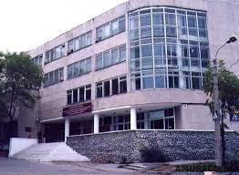
Институт водных и экологических проблем
Институт водных и экологических проблем (ИВЭП ДВО РАН) – один из старейших в Дальневосточном отделении Российской академии наук (основан в 1968 году).
Основная цель научной деятельности Института заключается в проведении фундаментальных и прикладных научных исследований в области экологии, охраны окружающей среды и природопользования.
В состав института входят:
лаборатория гидрологии и гидрогеологии
лаборатория гидроэкологии и биогеохимии
лаборатория экологии растительности
лаборатория экологии животных
лаборатория экологии почв
лаборатория оптимизации регионального природопользования
лаборатория ресурсов болот и леса
лаборатория экологической биотехнологии
Межрегиональный центр экологического мониторинга гидроузлов.
Адрес: г. Хабаровск, ул. Дикопольцева, д. 56.
Официальный сайт: http://ivep.as.khb.ru
наверх

Slide 61
ПРИРОДА В ИСКУССТВЕ
В Хабаровском Дворце приёмов, воздвигнутом в 1979 году в связи с XIV Тихоокеанским научным конгрессом, в обширном светлом мраморном вестибюле помещена огромная (площадью 12 кв. м) живописная мозаичная картина «Поэма о Приамурье» из 40 видов минералов и горных пород.
Это прекрасное произведение мозаичного монументального искусства, прославляющее величие и красоту природы Дальнего Востока, создано заслуженным художником России Геннадием Дмитриевичем Павлишиным.
Мозаичное панно «Поэма о Приамурье»
наверх

Slide 62
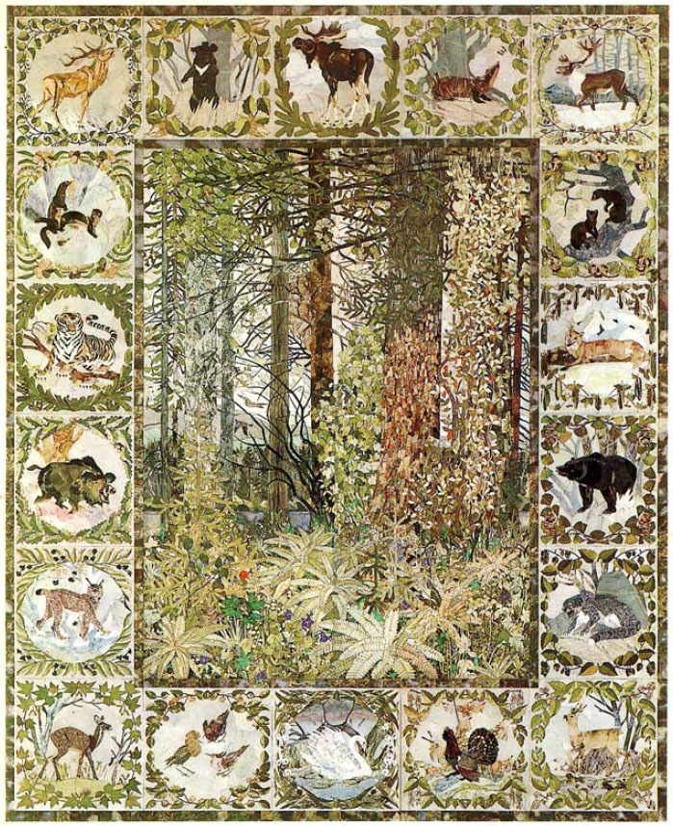
«Поэма о Приамурье»
2
3
4
5
6
7
1
8
9
10
11
12
13
14
20
15
16
17
18
19
наверх

Slide 63
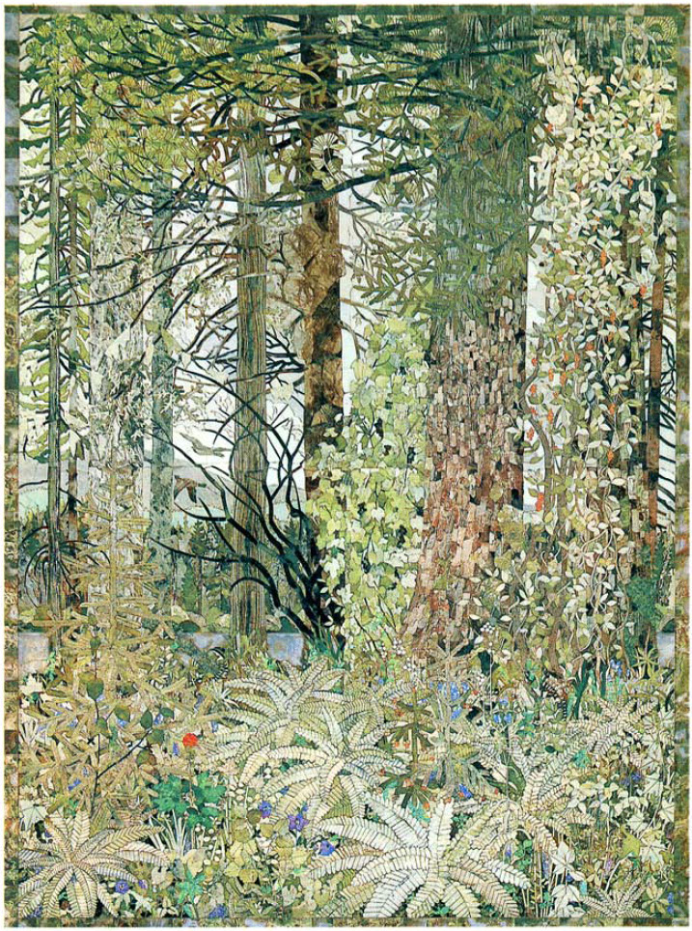
Кедрово-широколиственный лес
Этот реликтовый лес очень характерен для Сихотэ-Алиня. Он произрастает только на Дальнем Востоке нашей страны. Войдите в него летом. Густые кроны сорокаметровых кедров и лип, ясеней и ребристых берёз сомкнутся над вашей головой. Путь вам преградят высокие, в рост человека травы, заросли лиан и колючих кустарников. Здесь душно, сумрачно и сыро. Ваши ноги утопают во влажной почве, на песчаной косе лесной реки отпечатались круглые лапы тигра. Как всё это напоминает джунгли! В этих лесах произрастает более двухсот видов древесно-кустарниковых растений.
Среди них маньчжурский орех и белокорая
пихта, бархат амурский и тис, колючая аралия и черёмуха Маака.
наверх

Slide 64
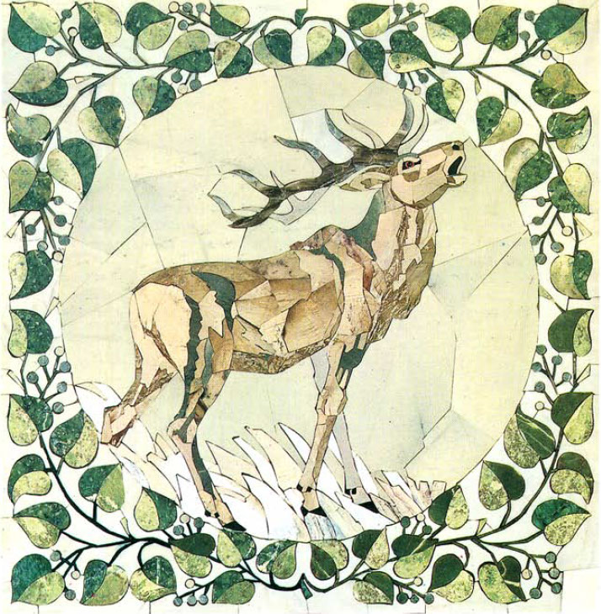
Изюбр (благородный олень)
В лесах южной части Приамурья обитает изюбр (благородный олень). Этот осторожный грациозный зверь каждую осень оглашает сопки сильным рёвом. Так вызывают друг друга быки на турнирные бои.
наверх

Slide 65
Гималайский (белогрудый) медведь
Вес его не превышает 350 килограммов. Покрыт чёрной блестящей шерстью с белым пятном на груди и подбородке. Ведёт полудревесный образ жизни. Берлогу устраивает обычно в дупле липы или кедра, где у него появляется потомство. Питается преимущественно растительной пищей. По характеру весьма пуглив.
наверх

Slide 66
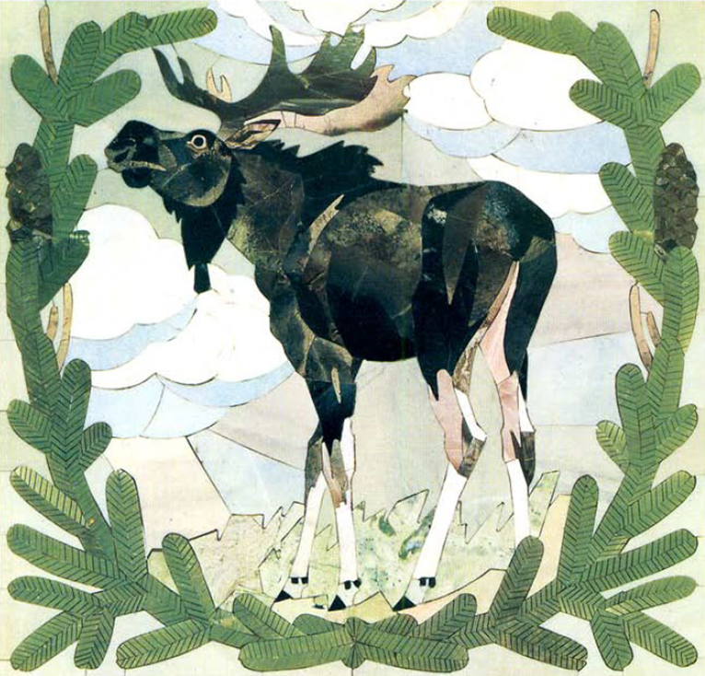
Лось (сохатый)
Самый крупный копытный зверь Приамурья. Высота в холке превышает два метра, вес достигает полтонны. Зимой питается ветками
и побегами деревьев и кустарников. Предпочитает редколесье.
Проводятся опыты по одомашниванию этого животного.
наверх

Slide 67
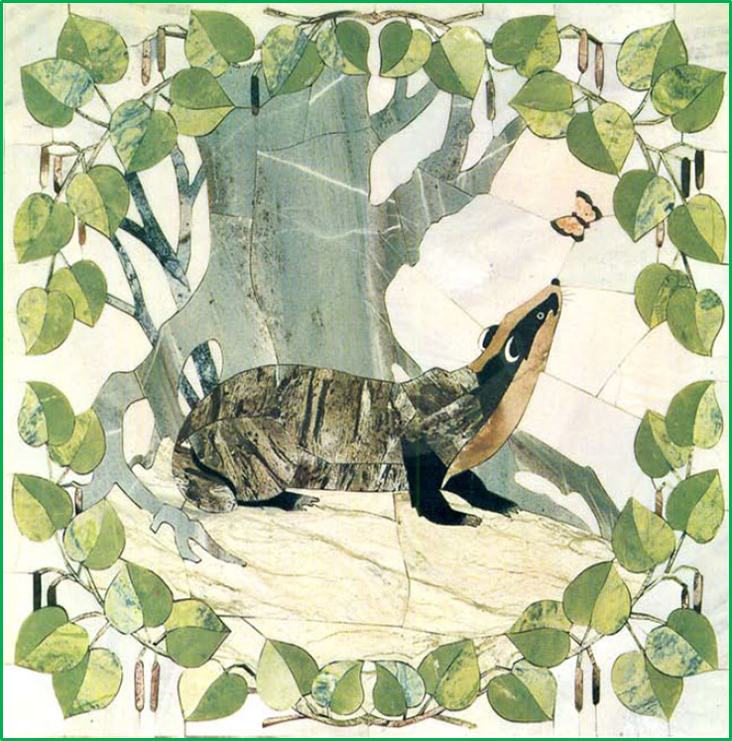
Амурский барсук
Норный зверёк, ведущий ночной образ жизни. Отличается необыкновенной аккуратностью и бережливостью.
Имеет спокойный характер, но всегда может за себя постоять.
наверх

Slide 68
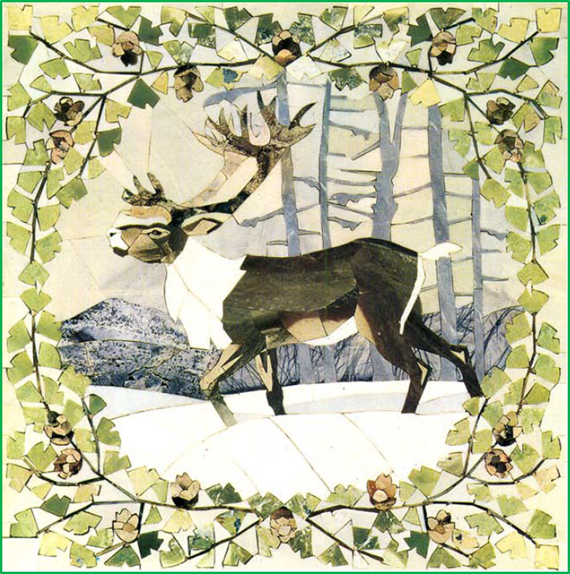
Дикий северный олень (согжой)
Согжой обитает в северных светлохвойных лесах и по вершинам безлесных гор, в местах, богатых лишайниками, которые являются основной пищей зверя зимой. Где нет ягеля, там нет согжоя. По внешнему виду он мало отличается от домашнего оленя. Повсюду малочислен, охраняется законом. Приамурье – единственное место на Земле, где северный олень встречается с тигром.
наверх

Slide 69
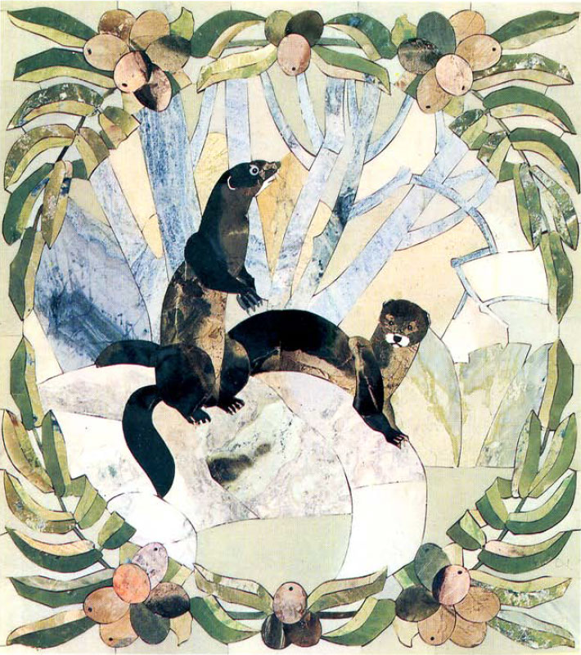
Норка американская
Этот прекрасный зверёк был завезен в Приамурье в 1939 году, где успешно акклиматизировался. Ведёт полуводный образ жизни, питаясь мышевидными грызунами и рыбой.
Его гибкое тело покрыто плотным, блестящим, почти непромокаемым, очень ценным мехом тёмно-коричневого цвета.
наверх

Slide 70
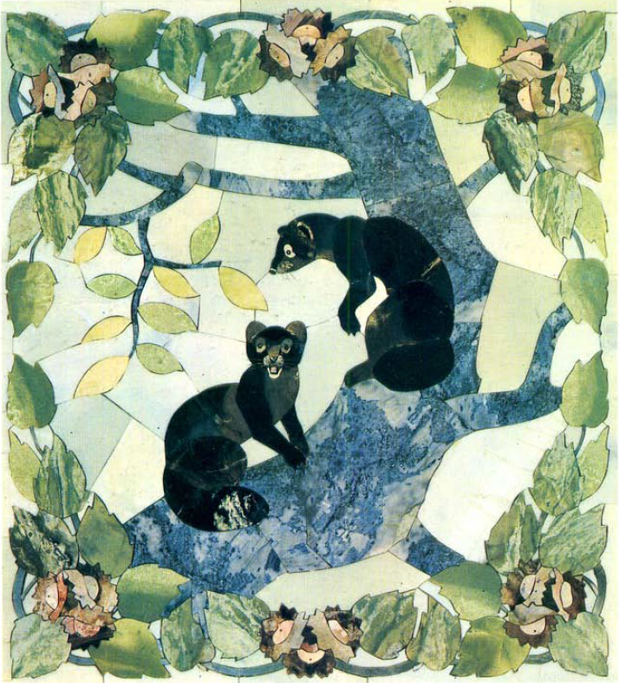
Чёрный буреинский соболь
Соболь – гордость таёжных лесов Приамурья. Буреинские чёрные соболи – самые драгоценные в нашей стране.
Их невероятно красивый и прочный мех стал причиной хищнического истребления этих животных, но сейчас они охраняются законом.
наверх

Slide 71
Дальневосточный длинношерстный тигр (уссурийский тигр)
Могучий красивый драгоценный зверь, ставший большой редкостью. Обитает в горных кедрово-широколиственных лесах. Крупнее бенгальского тигра, по характеру
не агрессивен. Питается, главным образом, кабанами и оленями. Как реликтовое животное охраняется законом. Ежегодно отлавливается
2–3 молодых тигра для пополнения зоопарков.
наверх

Slide 72
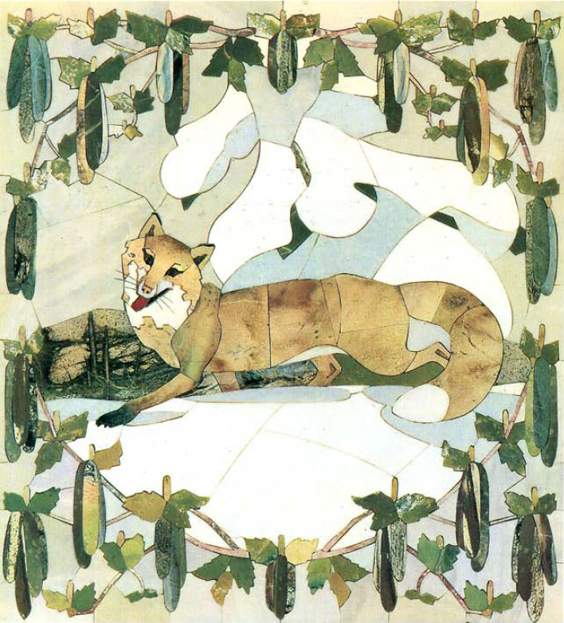
Красная лисица
Предпочитает селиться в поймах больших рек и лесостепной зоне. Не избегает близости человека. Славится пышностью густого меха и нарядной ярко-рыжей окраской.
наверх

Slide 73
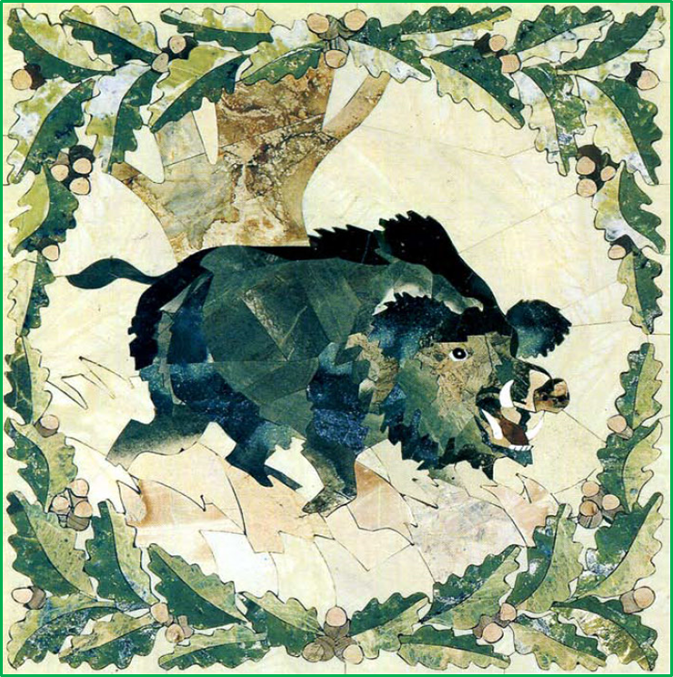
Уссурийский кабан (секач)
Достигает двухсот килограммов веса, покрыт длинной щетиной с густой подпушью. Самцы вооружены острыми трехгранными клыками, достигающими 12 сантиметров. Ведёт стадный образ жизни. Распространён в горных широколиственных и смешанных лесах Приамурья. Легко поддаётся дрессировке и лучше собаки может находить наркотики.
наверх

Slide 74
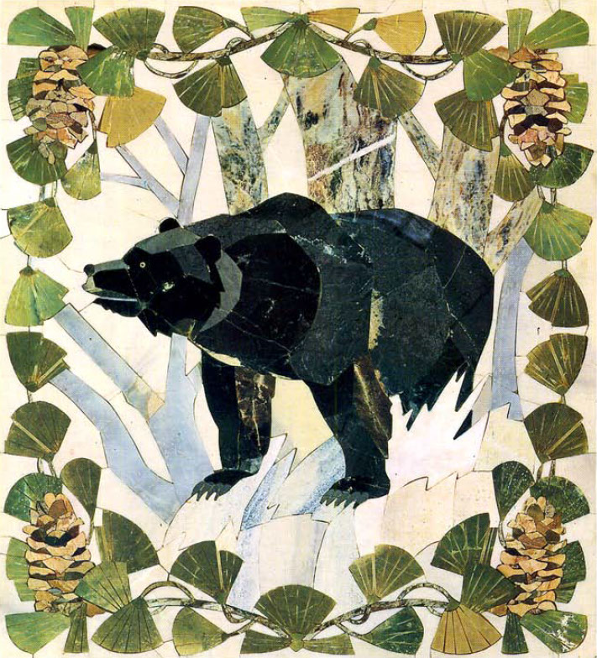
Амурский бурый медведь
Один из самых крупных медведей мира. Покрыт редким мехом чёрного и тёмно-бурого цвета. Вес иногда достигает 500 килограммов. В годы отсутствия основного корма – желудей и орехов – ведёт хищный образ жизни: нападает на кабанов, оленей и даже молодых тигров. Довольно многочислен и широко распространён в крае.
наверх

Slide 75
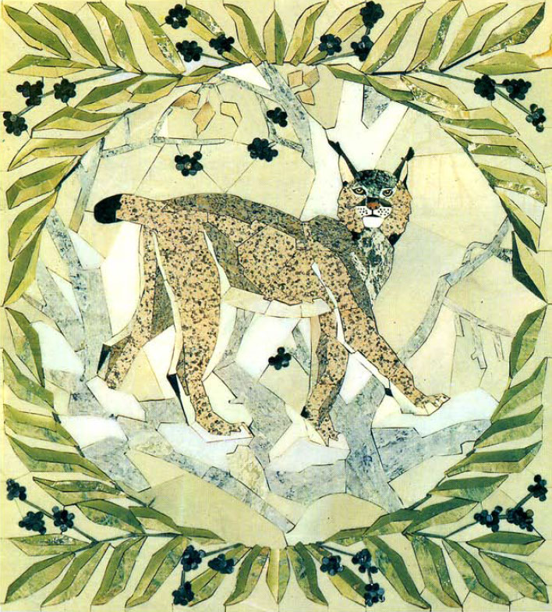
Рысь
Широко распространена по всему югу Дальнего Востока, но иногда заходит
в северные таёжные районы. Питается, главным образом, зайцами. Отваживается нападать на молодых оленей. Мех пушистый, ценный, очень красивый и тёплый.
наверх

Slide 76
Леопард (барс)
Чрезвычайно редкое и осторожное животное, обитающее на юге Сихотэ-Алиня. Преследует, главным образом, оленей и кабанов. На человека не нападает. Охраняется законом. Изредка отлавливается для пополнения зоопарков.
наверх

Slide 77
Кабарга
Этот маленький олень весом не более двадцати килограммов ведёт уединённый образ жизни, заселяя северные таёжные и смешанные леса. Вместо рогов природа наделила самца кабарги длинными острыми, но непрочными клыками, которые используются в турнирных поединках. Обладает ценной мускусной железой, используемой в парфюмерии.
наверх

Slide 78
Турухтаны-кулики
Весной на болотистых полянах собираются турухтаны. Самцы в ярком, неповторимом по рисунку оперении часто ссорятся между собой и затевают драки, напоминающие петушиные бои.
наверх

Slide 79
Лебедь-шипун
Редкая красивая грациозная птица, предпочитающая селиться на пустынных озерах уссурийской поймы. Охота на прекрасного лебедя запрещена законом.
наверх

Slide 80
Каменный глухарь
Самый крупный представитель семейства куриных. Глухарь заселяет светлохвойные таёжные леса. Главная пища – листья, хвоя и почки деревьев. Весной и осенью петухи токуют, распевая далеко не мелодичные песни и принимая позы воинственных индюков. Охота на этих птиц в ряде районов запрещена.
наверх

Slide 81
Косуля
Этот многочисленный вид распространён, главным образом, в лесостепной зоне. Зачастую обитает среди возделываемых человеком полей.
Животное славится своей грацией и выносливостью.
наверх

Slide 82
Женьшень
Многолетнее травянистое растение из семейства аралиевых, редко встречаемое в кедрово-широколиственных лесах южной части Дальнего Востока. Стебель женьшеня с пятипальчатыми листьями венчает гроздь красных ягод. Корень иногда имеет форму, напоминающую фигурку человека.
На Востоке он является символом долголетия и процветания, «корнем жизни». Ему приписывают способность излечения человека от всех старческих болезней, возвращения молодости, продления жизни. Наука подтверждает положительные действия женьшеня на организм человека.
В связи с редкостью этого растения в природе его выращивают на специальных плантациях. Корни искусственно посеянного женьшеня через пять лет достигают 40–80 граммов. В диком состоянии корни женьшеня достигают пятисот граммов при возрасте около ста лет.
наверх

Slide 83
Геннадий Дмитриевич Павлишин
– народный художник России, получивший широкое мировое признание. График, работает в области монументального, декоративно-прикладного искусства, книжной графики. Член Союза художников России с 1973 года. Почётный гражданин г. Хабаровска (1993). Имеет множество отечественных и зарубежных наград.
Родился в 1938 году в Хабаровске. В 1964 году окончил Владивостокское художественное училище. Известность пришла к нему после иллюстрации книги Д. Нагишкина «Амурские сказки». Всего им оформлено более 100 изданий. Проиллюстрированные им книги издавались во многих странах мира.
Художник любит дальневосточную природу, удивительно «живо» передаёт её растительный и животный мир. Специалисты отмечают, что по его рисункам можно изучать флору и фауну Дальнего Востока. За изображения животных и цветов в Японии ему присудили восемь «жёлтых бантов».
Г. Д. Павлишин – признанный в мире мастер флорентийской мозаики. Наиболее широко известна его огромная мозаичная картина «Поэма о Приамурье» (1979), состоящая из более 100 тыс. обработанных камней, над которой автор трудился несколько месяцев.
Геннадий Павлишин – большой и талантливый художник, который чрезвычайно много сделал для развития искусства Дальнего Востока. Его произведения входят в Золотой фонд отечественной и мировой культуры.
наверх

Slide 84
Советы библиографа
В саду, где гуляют амурские тигры : экскурсия по зоосаду «Приамурский» им. В. П. Сысоева : фотоальбом / [авт.-сост. и фот. Е. Асейдулина]. – Хабаровск : [б. и.], [20--?]. – 47 с. : цв. фот.  ДВ 38 / В 118
Журавель, Е. В. Экологические проблемы дальневосточных регионов России : учеб. пособие для студентов высш. учеб. заведений / Е. В. Журавель, В. В. Мордухович ; Дальневост. федер. ун-т. – Владивосток : Дальневост. федер. ун-т, 2014. – 212, [1] с. : цв. ил., табл.  ДВ 39 / Ж 91)
Заповедное ожерелье Амура : 100 лет заповедной системе России / Всемир. фонд дикой природы, Амур. фил., Заповедная Россия ; [сост.: О. Квитко, С. Титова]. – Владивосток : [б. и.], 2018. – 101, [2] с. : цв. ил., карты, портр.  ДВ 39 / З-33
Край Хабаровский = Our native land Khabarovsky krai : Мир природы. Фауна : фотоальбом / [фот.: А. С. Баталов [и др.] ; сост.: А. Н. Посохов ; авт. текста: А. Л. Антонов ; вступ. слово: В. Шпорт]. – Хабаровск : Приамур. ведомости, 2012. – 239 c. : цв. ил., портр.  ДВ 38 / К 775
Край Хабаровский. Мир природы. Флора = Our native land Khabarovsky krai. Wild life. Flora : фотоальбом / [С. Д. Шлотгауэр ; фотоил. А. С. Баталов ; пер. на англ. Г. А. Мисюра]. – Хабаровск : Приамур. ведомости, 2013. – 191 с. : ил., цв. ил., портр.  ДВ 37 / К 775
Кучеренко, С. П. Рыбы Амура / фотоил. Ю. И. Дунский. – 2-е изд., испр. и доп. – Хабаровск : Приамур. ведомости, 2005. – 270, [1] с. : фот., ил. – (Дальний Восток России. Окно в природу).  ДВ 38 / К 959
Наводнение 2013. – Талакан : РусГидро–Бурейская ГЭС, 2014. – 143 с. : цв. ил., портр.  ДВ 35 / Н 154
Национальный парк «Анюйский» = National park "Anyuisky" : Растительный покров / М. В. Крюкова [и др.] ; Объед. дирекция гос. природ. заповедников и нац. парков Хабар. края. – Хабаровск : Хабар. краев. тип., 2017. – 206, [1] с., [14] л. ил. : ил., карты.  ДВ 39 / Н355
наверх
далее

Slide 85
Нечаев, А. П. Зелёные стрелы : рассказы амур. ботаника / А. П. Нечаев. – 3-е изд., пересмотр. – Хабаровск : Приамур. ведомости, 2009. – 255, [1] с., [1] л. портр., [24] л. цв. фот. : рис. – (Дальний Восток России. Окно в природу).  ДВ 37 / Н 59
Охотское море = The sea of Okhotsk : геогр. энцикл. / Рус. геогр. о-во ; [авт. текста и сост. Е. Сазонов ; ред. Р. Фарзутдинов ; фот.: А. Ворон]. – [Москва : Комсом. правда, 2018]. - 158 с. : цв. ил., карты, портр.  ДВ 35 / О-924
Прогулка по зоосаду «Приамурский» им. В. П. Сысоева : фотоальбом / Хабар. краев. дет. экол.-биол. центр «ТинЭко» ; фот. Е. В. Асейдулина. – Хабаровск : Арно, 2011. – 95, [1] с. : цв. ил.  ДВ 39 / П 786
Тайга амурская : [фотоальбом] / фотосъёмка А. Бояринова ; [авт. текста: А. Г. Измоденов, А. Г. Бояринов ; сост. А. Н. Посохов]. – Хабаровск : РИОТИП, 2010. – 127, [1] с. : цв. фот.  ДВ 37 / Т 14
Усенко, Н. В. Деревья, кустарники и лианы Дальнего Востока : справ. кн. / под общ. ред. С. Д. Шлотгауэр. – 3-е изд., перераб. и доп. – Хабаровск : Приамур. ведомости, 2010. – 271 с., [16] л. ил. – (Дальний Восток России. Окно в природу).  ДВ 37 / У 745
Шантарские острова = The Shantar islands : геогр. энцикл. / Рус. геогр. о-во ; [авт. текста Е. Сазонов ; ред. Р. Фарзутдинов]. – [Москва : Комсом. правда, 2019]. – 158, [2] с : цв. ил., карт., портр., факс.  ДВ 19 / Ш 22
Шлотгауэр, С. Д. Времена года : хрестоматия дальневост. природы / С. Д. Шлотгауэр ; фотоил. Ю. Шибнева. – 3-е изд., пересм. – Хабаровск : Приамур. ведомости, 2011. – 255 с. : ил. – (Дальний Восток России : Окно в природу).  ДВ 3 / Ш 697
Экология реки Амур : дайджест / Дальневост. гос. науч. б-ка ; [редкол.: В. В. Бардюк (отв. ред.), Н. Н. Чернова (сост.)]. – Хабаровск : ДВГНБ, 2008. – 203 с.  ДВ 39 / Э 40
Японское море : энциклопедия / авт. и сост. И. С. Зонн и А. Г. Костяной ; под ред. А. Н. Косарева. – Москва : Междунар. отношения, 2009. – 420, [1] с. : ил.  ДВ 35 / Я 704
–
–
назад
наверх
далее

Slide 86
ВИДЕОИЗДАНИЯ
Зоосад «Приамурский» им. В. П. Сысоева : [виртуал. экскурсия] / А. В. Долин, Е. В. Асейдулина. – Хабаровск: Дальневост. киностудия, 2008. – 1 CD-ROM : цв., зв. – Изображение (движущееся ; двухмерное) : видео.  ДВ 39 / З-836
Любить полосатого зверя : [док. фильм] / режиссёр А. Самойлова ; оператор А. Самойлов. – Хабаровск: Дальневост. киностудия, 2008. – 1 DVD-ROM : цв., зв. – Изображение (движущееся ; двухмерное) : видео.  ДВ 38 / Л 932
Тигры женщин не трогают : [док. фильм] / авт. сценария и реж. В. Василиненко ; оператор А. Самойлов. – Хабаровск : Дальневост. киностудия, 2014. – 1 DVD-ROM : цв., зв. – Изображение (движущееся ; двухмерное) : видео.  ДВ 38 / Т 295
https://www.youtube.com/watch?v=mo-adlJUGrc
Тропой амурского тигра : [док. фильм] / авт. сценария и реж. О. Аполлонова ; оператор Д. Сафонов. – Хабаровск : Дальневост. киностудия, 2017. – 1 DVD-ROM : цв., зв. – Изображение (движущееся ; двухмерное) : видео.  ДВ 38 / Т 745
https://www.culture.ru/movies/4327/razumnyi-kinematograf-tropoi-amurskogo-tigra
Фотоальбом по Хабаровскому краю = Photo album of the Khabarovsky krai : [видеофильм] / Правительство Хабар. края, М-во культуры, Упр. по туризму. – Хабаровск : Правительство Хабар. края, [2013]. – 1 DVD-ROM : цв., зв. – Изображение (движущееся ; двухмерное) : видео.  ДВ 19 / Ф 815
Чего не знают тигры : [док. фильм] / авт. сценария и реж. В. Василиненко ; оператор А. Самойлов. – Хабаровск : Дальневост. киностудия, 2012. – 1 DVD-ROM : цв., зв. - – Изображение (движущееся ; двухмерное) : видео.  ДВ 38 / Ч 349
назад
наверх
далее

Slide 87
ЭЛЕКТРОННЫЕ СЕТЕВЫЕ РЕСУРСЫ
Всё об амурском тигре – хозяине тайги. – Текст : электронный // WWF.ru : Междунар. Фонд дикой природы. – URL : https://wwf.ru/species/amurskiy-tigr/vsye-ob-amurskom-tigre-khozyaine-taygi/ (дата обращения: 10.10.2020).
Горный хребет Дуссе-Алинь. – Текст : электронный // Russia travel : [нац. турист. портал]. – URL : https://russia.travel/objects/281932/ (дата обращения: 10.10.2020).
Лотос Комарова – дальневосточный лотос. – Текст : электронный // На краю земли : блог Людмилы Лапаевой. – URL : http://lglusi.ru/far-east/priroda-dikaya-i-ne-ochen/flora/lotos-komarova-dalnevostochnyiy-lotos (дата обращения: 10.10.2020).
Озеро Амут. – Текст : электронный // Russia travel : [нац. турист. портал]. – URL : https://russia.travel/objects/281942/ (дата обращения: 10.10.2020).
Природа Хабаровского края. – Текст : электронный // Экопортал. – URL : https://ecoportal.info/priroda-xabarovskogo-kraya/ (дата обращения: 10.10.2020)
Шантарские острова. – Текст : электронный // Russia travel : [нац. турист. портал]. – URL : https://russia.travel/objects/282024/ (дата обращения: 10.10.2020).
назад
наверх
далее

Slide 88
ХУДОЖЕСТВЕННЫЕ ФИЛЬМЫ
«Дерсу Узала»
(1975 г., Япония – СССР, «Мосфильм»)
По мотивам произведений В. К. Арсеньева.
Режиссёр: Акира Куросава
В ролях: Юрий Соломин, Максим Мунзук, Владимир Кремена [и др.]
https://www.culture.ru/movies/668/dersu-uzala
«Злой дух Ямбуя»
(1977 г., Центральная киностудия детских и юношеских фильмов им. М. Горького)
По одноименной повести Г. Федосеева.
Режиссёр: Борис Бунеев
В ролях: Юрий Заборовский, Ольга Ензак, Родна Ешонов [и др.]
https://okko.tv/movie/zlojj-dukh-jambuja
«Сто радостей, или Книга великих открытий»
(1981 г., СССР, Одесская киностудия)
По произведениям В. Бианки.
Режиссёр: Ярослав Лупий
В ролях: Олег Жаков, Александр Галибин, Виктор Михайлов [и др.]
https://tvkultura.ru/brand/show/brand_id/26739/
назад
наверх
далее

Slide 89
ПАМЯТКА
ДЛЯ ПОЛЬЗОВАТЕЛЕЙ ДВГНБ
Издания из фондов библиотеки
можно получить для прочтения на дом,
в читальном зале
или через Межбиблиотечный абонемент (МБА).
Оформить предварительный заказ можно по телефону:
32 72 20
назад
наверх

Slide 90
Вопрос 1.
Викторина
О каком животном замечательный дальневосточный писатель-натуралист Всеволод Петрович Сысоев уважительно писал: «Можно подивиться аккуратности и чистоплотности <…>. В его норке всегда образцовый порядок»?
о бурундуке
о зайце
о кроте
наверх
далее

Slide 91
Вопрос 2.
В лесах Дальнего Востока, в том числе Хабаровского края, живут пауки-волки. Почему их сравнивают с серыми хищниками?
они охотятся стаей
они могут долго преследовать добычу
они не ткут сетей, а нападают из засады
назад
наверх
далее

Slide 92
Вопрос 3.
Почему амурский тигр нападает на добычу в несколько прыжков, но никогда не преследует её?
у него маленькое и слабое сердце
у него быстро устают лапы
он ленится бегать
назад
наверх
далее

Slide 93
Вопрос 4.
В Хабаровском крае создано 6 заповедников, и каждый из них может похвастаться своими уникальными достопримечательностями. В каком из них находится ледниковое озеро Бакайлёнок, получившее своё название из-за удивительного сходства по форме с легендарным озером Байкал?
в Болоньском
в Джугджурском
в Большехехцирском
назад
наверх
далее

Slide 94
Вопрос 5.
Почти в самом центре Охотского моря расположен крошечный остров. Здесь, вдали от людей и хищников материка, находится самый большой на Дальнем Востоке птичий базар и крупнейшее на Тихом океане лежбище сивучей – северных морских львов. Назовите этот памятник природы.
остров Птичий
остров Тюлений
остров Ионы
назад
наверх
далее

Slide 95
Вопрос 6.
Самая большая пещера на территории Хабаровского края расположена в центральной части горной системы Сихотэ-Алинь. Это единственное природное подземелье в мире, где есть «Театральный зал», получивший название благодаря нарядному «занавесу» из белоснежных натёчных образований. Каково название уникальной пещеры?
«Прощальная»
«Кунгуру»
«Зубатка»
назад
наверх
далее

Slide 96
Вопрос 7.
На севере Хабаровского края находится очень интересное и красивое природное образование – горный хребет почти идеальной кольцевой формы, которому дали прозвище «Лунные горы». Назовите географическое название хребта.
Становой
Кондёр
Джугджур
назад
наверх
далее

Slide 97
Вопрос 8.
В 1983 году в городе Хабаровске произошло природное стихийное бедствие, полностью разрушившее несколько жилых домов и повлёкшее гибель людей. Что это было?
землетрясение
оползень
смерч
назад
наверх
далее

Slide 98
Вопрос 9.
В облицовке станции Белорусская-кольцевая Московского метрополитена использована редкая горная порода, добытая на Дальнем Востоке. Какая?
серый гранит
бурый песчаник
розовый мрамор
назад
наверх
далее

Slide 99
Вопрос 10.
Что называют «амурской трубой»?
сильные ветры вдоль течения Амура
русло реки Амур
место, где в Амур впадает река Уссури
назад
наверх
далее

Slide 100
Вопрос 11.
Юго-западное побережье Охотского моря нередко называют «берегом миражей». Что является причиной возникновения здесь удивительных оптических эффектов в атмосфере?
сильная облачность
густые туманы
перемещение над морем воздушных масс с нижним тонким слоем очень холодного воздуха и верхним тёплым
назад
наверх
далее

Slide 101
Вопрос 12.
Дальневосточная тайга – самый большой в мире лес. В нём насчитывается около 800 видов <….>. Чего?
цветов
грибов
деревьев и кустарников
назад
наверх

Slide 102
Дальневосточная государственная научная библиотека www.fessl.ru
Презентацию подготовили сотрудники Центра информационно-библиографического обслуживания, библиографии и краеведения:
Составитель:
Ястребова Юлия Викторовна – библиограф
Компьютерная поддержка:
Щербакова Анна Александровна – библиограф
Тел.: (4212) 32-63-67

